Slide 1





PHÒNG GD &ĐT LONG BIÊN
TRƯỜNG TIỂU HỌC PHÚC LỢI
Tự nhiên và Xã hội
BÀI 31: ÔN TẬP CHỦ ĐỀ TRÁI ĐẤT VÀ BẦU TRỜI

Slide 2










Slide 3
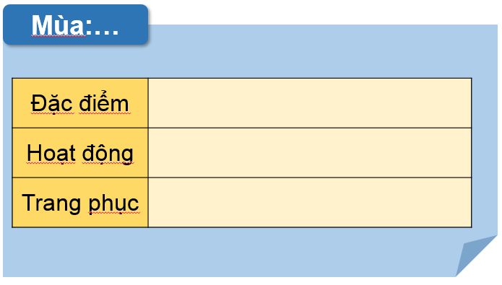
1. Thảo luận nhóm và hoàn thành bảng theo gợi ý

Slide 4










Slide 5
Mùa xuân
Đặc điểm
Hoạt động
Trang phục
Thời tiết se lạnh
Đi chúc tết, trồng cây,…
Quần áo dài nhưng mỏng

Slide 6
Mùa hè
Đặc điểm
Hoạt động
Trang phục
Thời tiết nóng nực
Đi tắm biển,…
Quần áo cộc

Slide 7
Mùa thu
Đặc điểm
Hoạt động
Trang phục
Thời tiết se lạnh
Rước đèn Trung thu,…
Quần áo dài mỏng

Slide 8
Mùa đông
Đặc điểm
Hoạt động
Trang phục
Thời tiết lạnh giá
Chúc mừng 20/11,…
Quần áo dài ấm áp

Slide 9
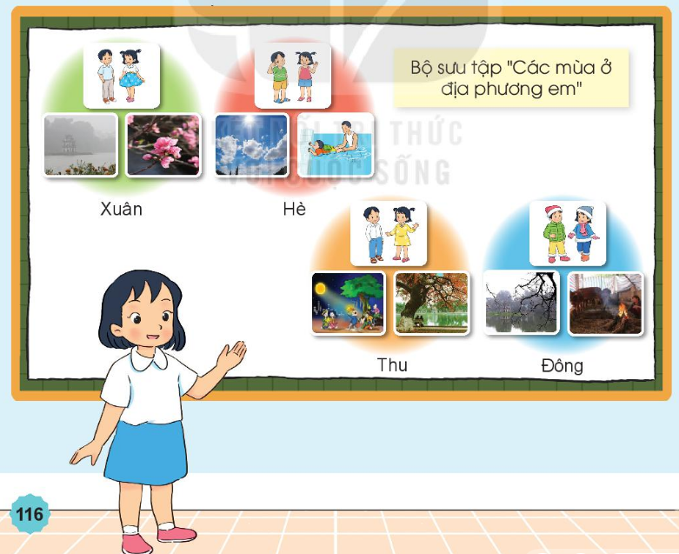
2. Làm trưng bày bộ sưu tập “Các mùa ở địa phương em”

Slide 10
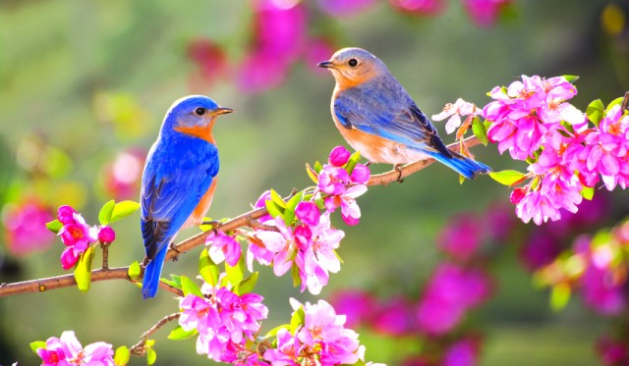
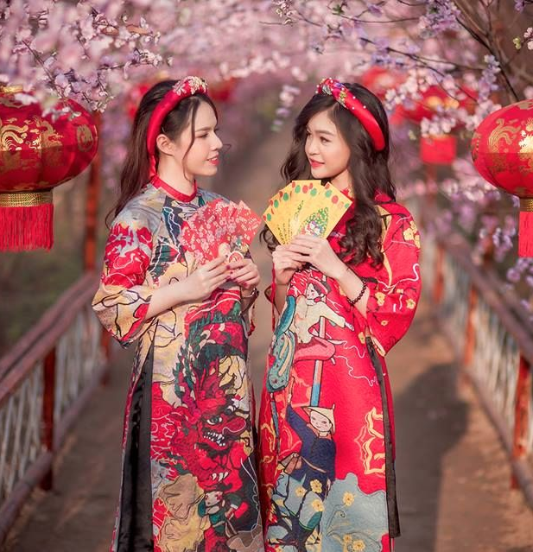
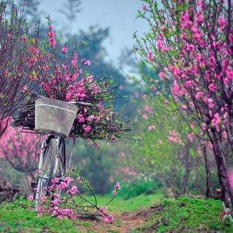
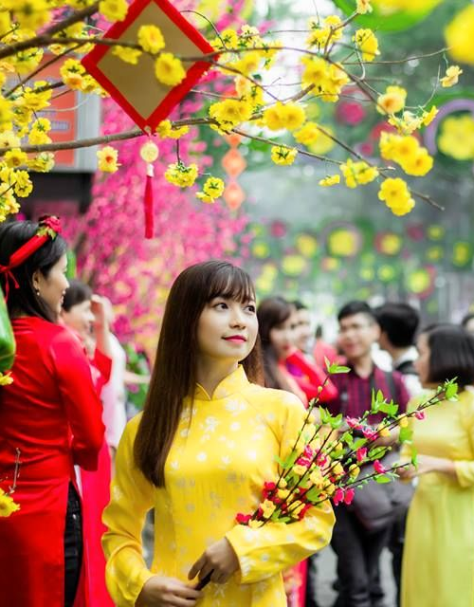
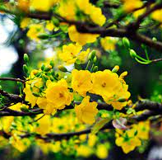
Bộ sưu tập ảnh mùa xuân

Slide 11
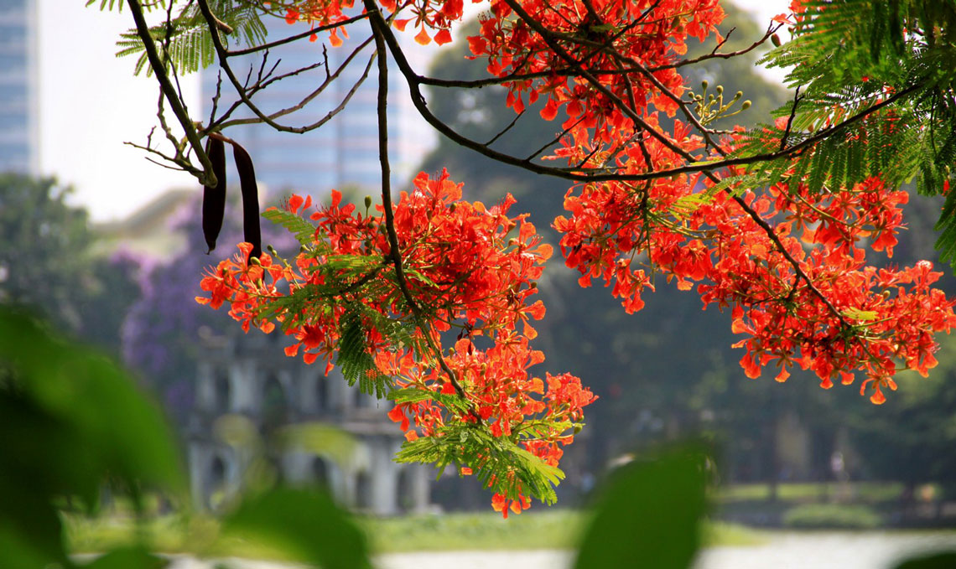
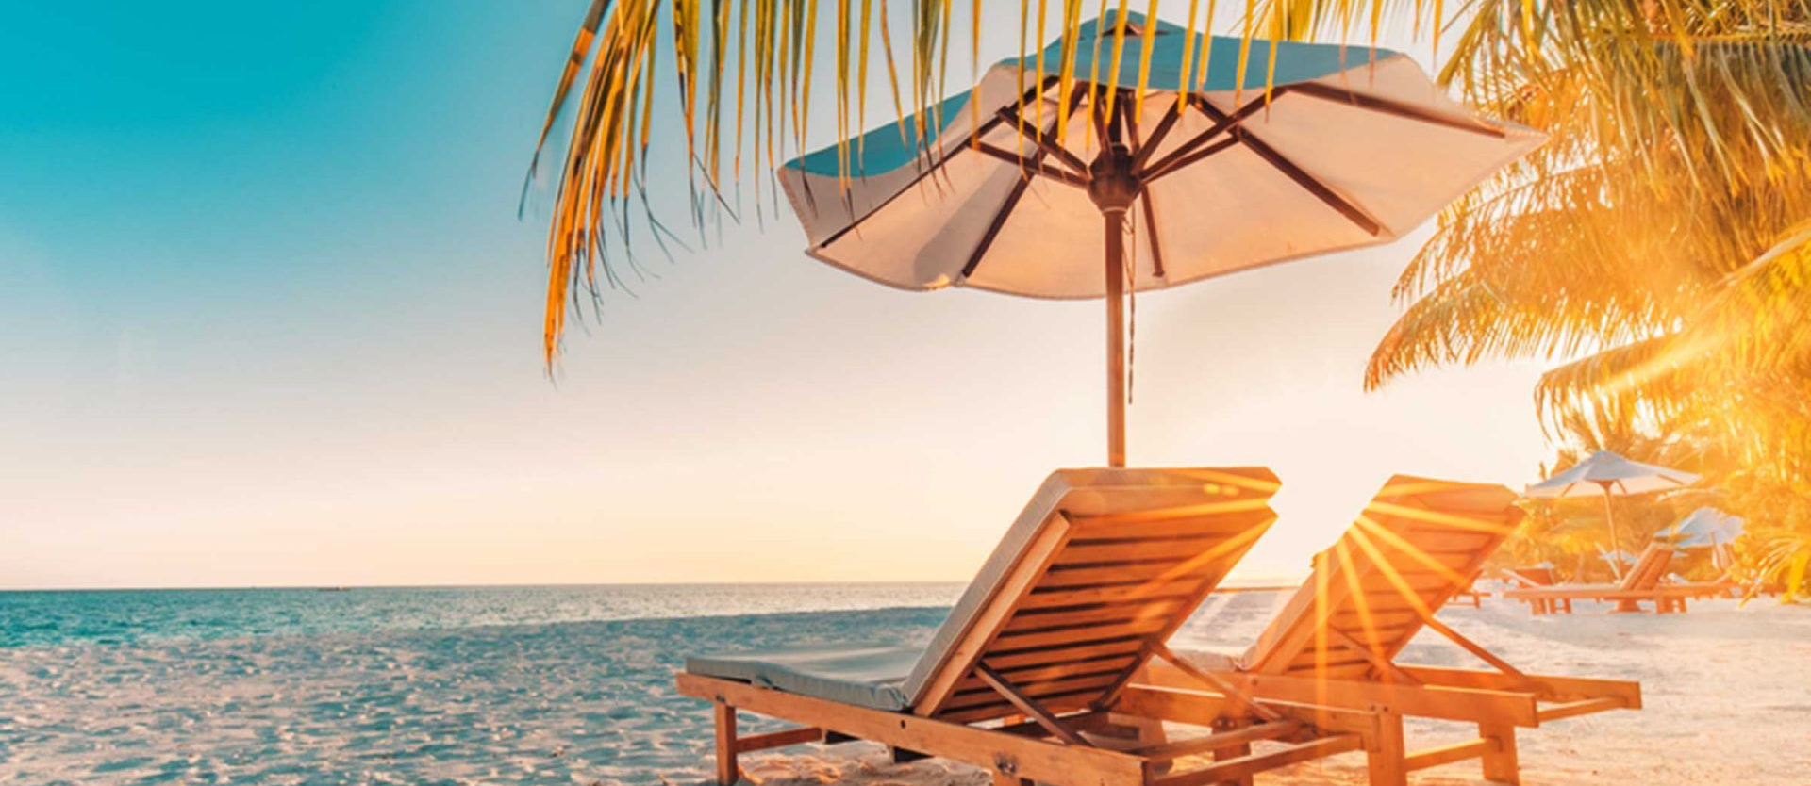
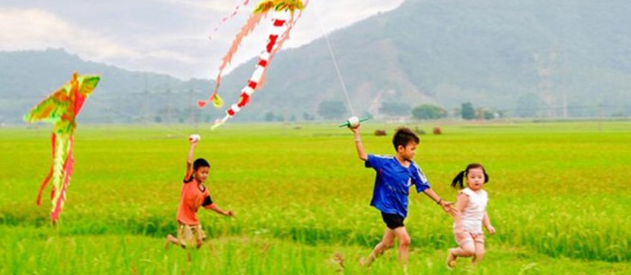
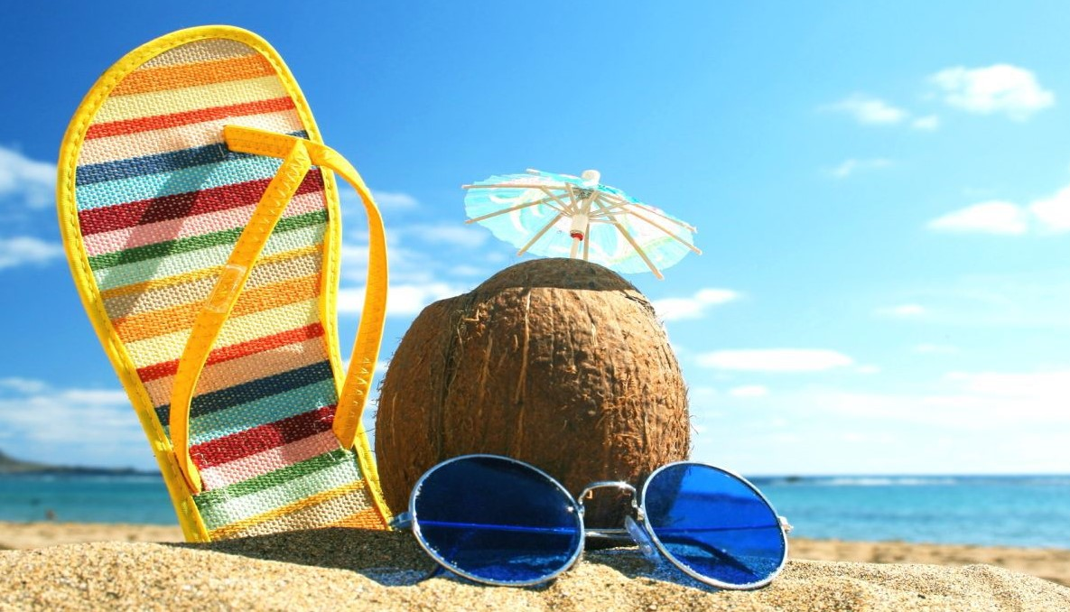
Mùa hè

Slide 12
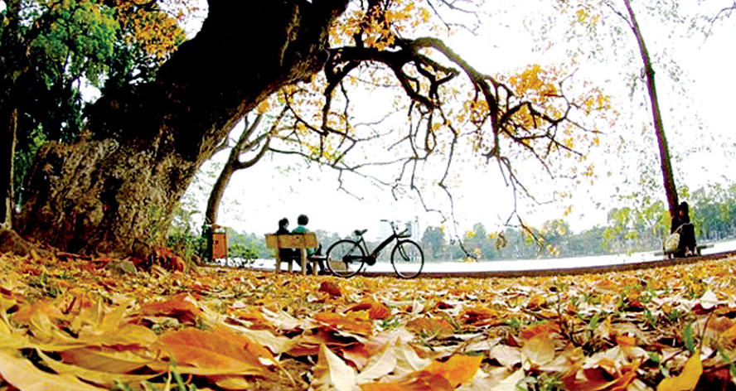
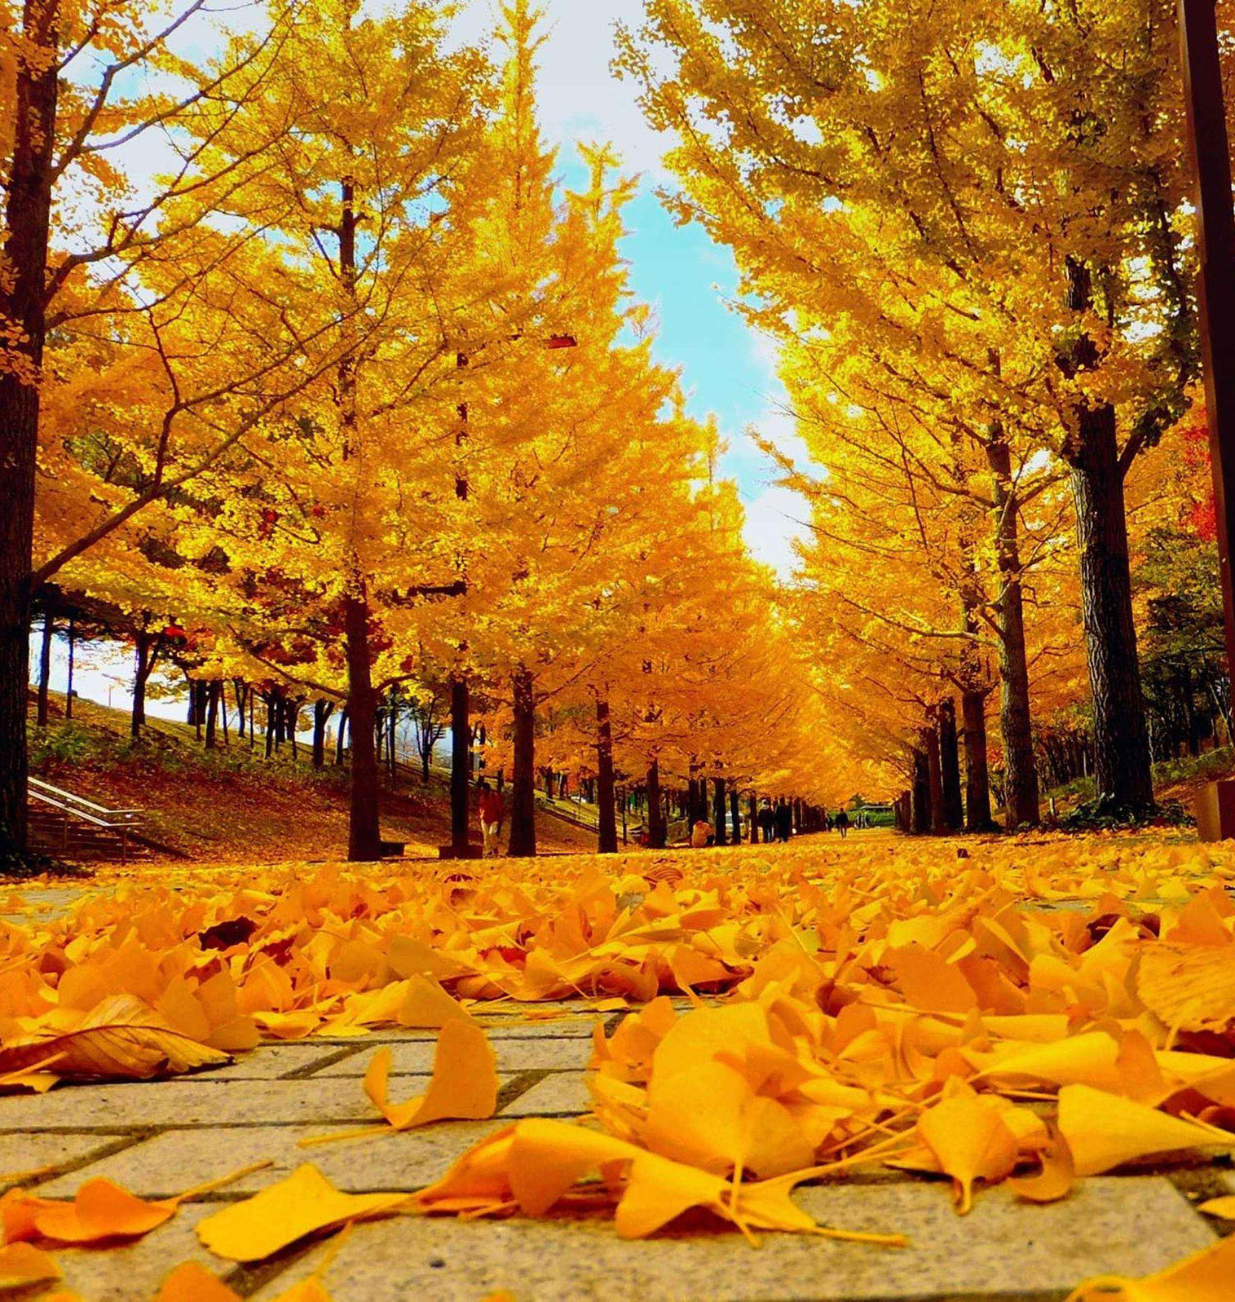

Mùa thu

Slide 13
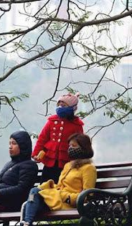
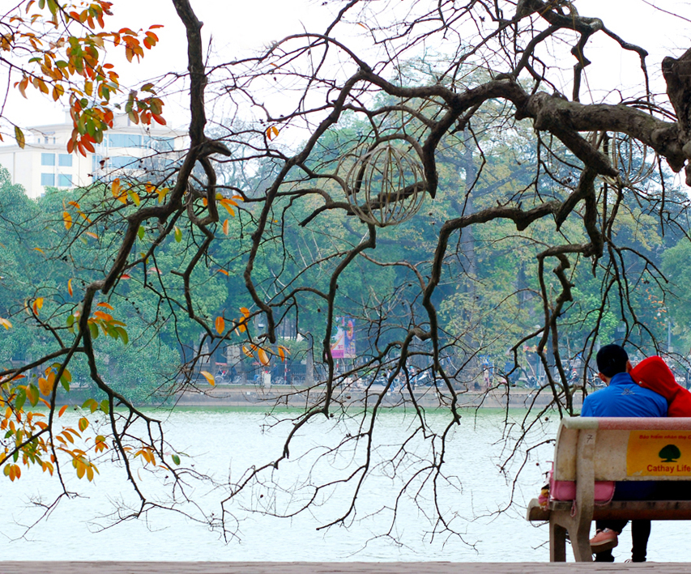
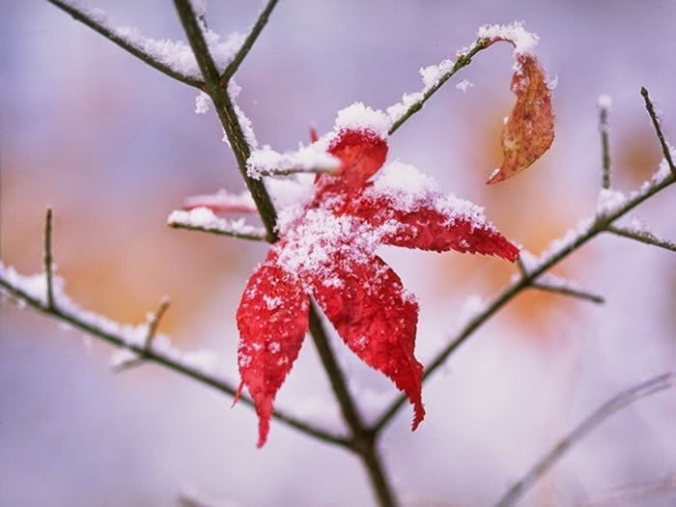
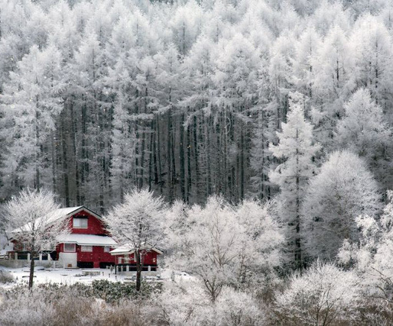
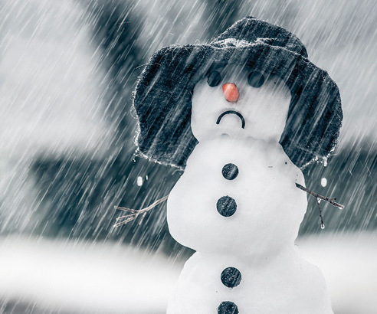
Mùa đông

Slide 14


